Slide 1
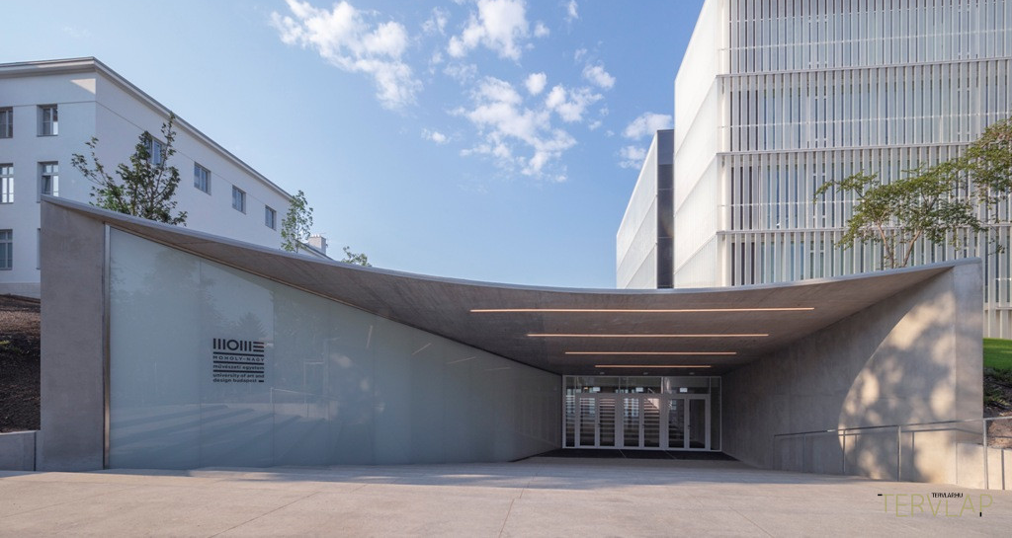
Éves ismétlődő munkavédelemi oktatás
2021

Slide 2

MUNKAVÉDELEM
A munkavédelem szabályozási rendszere
Munkavédelmi törvény
(1993. évi XCIII. tv.)
Kormányrendeletek
Miniszteri rendeletek
Műszaki megoldások, irányelvek
Munkavédelmi Szabályzat
Törvényi szint
Rendeleti szint
Szabványok
Munkáltatói szint

Slide 3
MUNKAVÉDELEM
Jogszabályváltozások
A munkavédelemmel kapcsolatban az alábbi két rendelet változás történt.
5/2020. (II. 6.) ITM rendelete a kémiai kóroki tényezők hatásának kitett munkavállalók egészségének és biztonságának védelméről.
6/2020 (II. 7.) ITM rendelete a foglalkozási eredetű rákkeltő anyagok elleni védekezésről és az általuk okozott egészségkárosodások megelőzéséről szóló 26/2000. (IX. 30.) EüM rendelet és a kémiai kóroki tényezők hatásának kitett munkavállalók egészségének és biztonságának védelméről szóló 5/2020. (II. 6.) ITM rendelet módosításáról.
1993 évi XCIII. Tv. szerint a kockázatbecslést- és értékelést a munkakörülmények jelentős megváltozása esetén (vö. koronavírus) el kell készíteni a megváltozott körülmények figyelembe vételével.

Slide 4
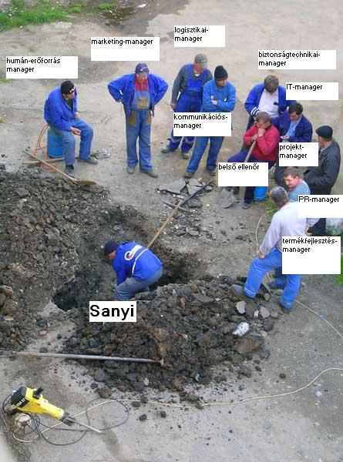
MUNKAVÉDELEM
Szervezett munkavégzés
A munkaviszonyban végzett munka és a munkáltató által szervezett (kezdeményezett, irányított vagy jóváhagyott) munka.
Speciális esetek:
külső helyszíni munkavégzés;
távmunka;
kiküldetés;
munkavégzés külföldön.

Slide 5
MUNKAVÉDELEM
A munkavégzésre vonatkozó általános magatartási szabályok
A munkavállaló munkahelyén csak olyan tevékenységet folytathat, amelyhez szükséges ismeretekkel rendelkezik és amivel megbízták.
Gépet, berendezést üzem közben ellenőrzés nélkül hagyni nem szabad!
Munkakezdés előtt a munkavállaló köteles teljes munkaterületét, gépét, munkaeszközeit ellenőrizni. Kizárólag munkavédelmi szempontból kifogástalan eszközökkel, berendezésekkel végezhet munkát!
Tilos a munkahelyre lőfegyvert, robbanószert és idegen elektromos berendezést behozni!

Slide 6

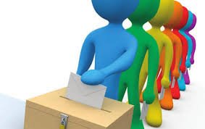
MUNKAVÉDELEM
Munkavédelmi érdekképviselet
A munkavállalók munkavédelmi érdekeit képviseli.
A munkavédelmi képviselő jogosult:
Meggyőződni a biztonságos munkavégzés körülményeiről, különösen a munkahelyek, munkaeszközök és védőeszközök állapotáról;
Az egészség megóvása és a munkabalesetek megelőzésére tett intézkedésekről és végrehajtásukról meggyőződni;

Slide 7
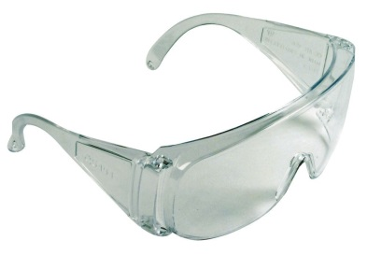
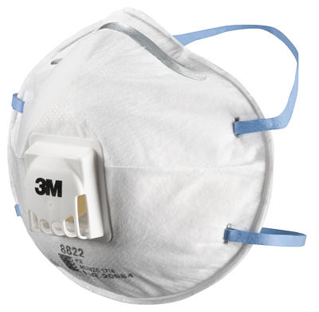
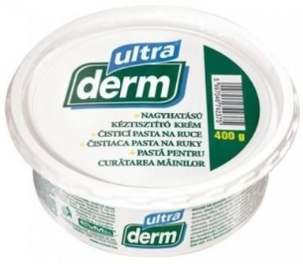
MUNKAVÉDELEM
A munkavállalók jogai
A munkavégzéshez munkavédelmi szempontból szükséges felszerelések, munka- és védőeszközök, az előírt védőital, valamint tisztálkodószerek és tisztálkodási lehetőség biztosítását.
A munkavállalót nem érheti hátrány az egészséget nem veszélyeztető és biztonságos munkavégzés követelményeinek megvalósítása érdekében történő fellépéséért, illetve a munkáltató vélt mulasztása miatt jóhiszeműen tett bejelentéséért. E védelem megilleti a munkabiztonsági, illetve munka-egészségügyi szaktevékenységet, továbbá az 57-58. §-okban előírt feladatokat ellátó munkavállalókat is.

Slide 8
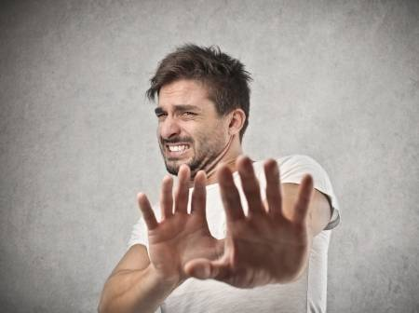
MUNKAVÉDELEM
A munkavállalók jogai
A munkavállaló jogosult megtagadni a munkavégzést, ha azzal életét, egészségét vagy testi épségét közvetlenül és súlyosan veszélyeztetné. Ha a munkáltató utasításának teljesítésével másokat veszélyeztetne közvetlenül és súlyosan, a teljesítését meg kell tagadnia.
Az előzőekben meghatározott veszélyeztetésnek minősül különösen a szükséges biztonsági berendezések, az egyéni védőeszközök működőképtelensége, illetve hiánya.

Slide 9
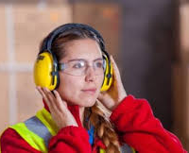
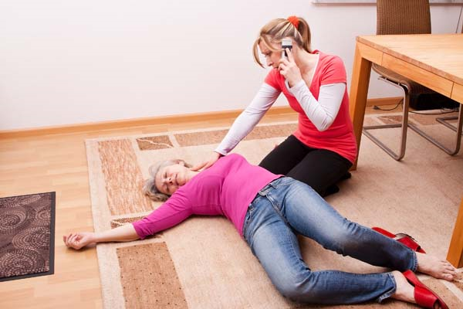
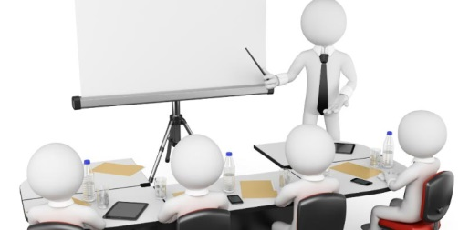
MUNKAVÉDELEM
A munkavállalók kötelezettségei
A munkája biztonságos elvégzéséhez szükséges szakmai és munkavédelmi ismereteket elsajátítani, azokat a munkavégzés során alkalmazni.
A veszélyt jelentő rendellenességet, üzemzavart a tőle elvárható módon megszüntetni vagy erre intézkedést kérni a felettesétől.
A védőeszközöket rendeltetésüknek megfelelően használni, és azok tőle elvárható mértékű tisztításáról gondoskodni.
Balesetét, sérülését, rosszullétét azonnal jelenteni a felettesének.

Slide 10
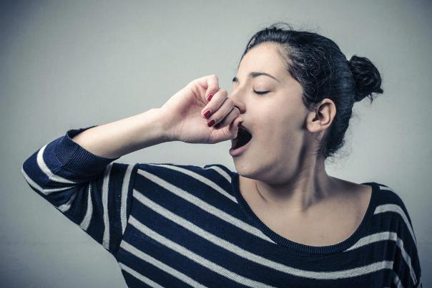
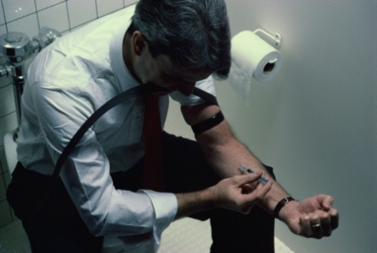
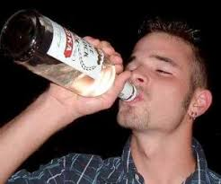
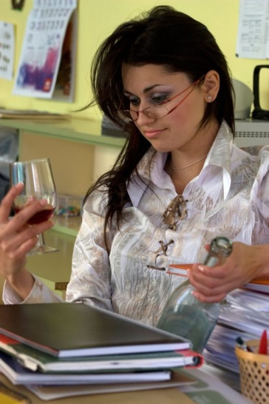
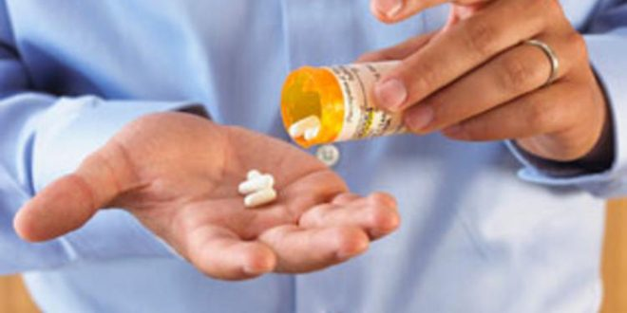
MUNKAVÉDELEM
A munkavállalók kötelezettségei
Az előírt helyen és időpontban, a biztonságos munkavégzésre alkalmas állapotban megjelenni:
kipihenten
kábítószer hatásától mentesen
alkoholos befolyásoltságtól mentesen
tudatmódosító szerek hatásától mentesen,

Slide 11
MUNKAVÉDELEM
A munkavállalók kötelezettségei
Munkavégzést befolyásoló ismertebb és gyakrabban használt gyógyszerek:
nyugtatók (Frontin, Eunoktin, stb.) – lassabb reflexek, álmosság, bódultság;
antidepresszánsok (Duloxetine, Paroxetine) – kedélyingadozás, érzelmi ingadozás, ingerlékenység;
allergiagyógyszerek (Otrivin, Rhinocort, Azomyr) – kétfajta hatásmechanizmus: szteroidos, vagy álmosságot okozó.
Szteroid hatás: ingerlékenység, feszültség, idegesség, agresszió.
Álmosság, fejfájás, fáradságérzet, általános kedvetlenség.

Slide 12
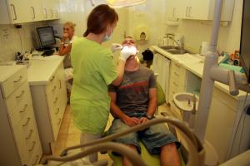
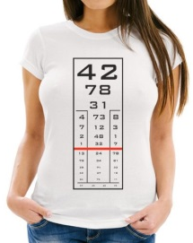
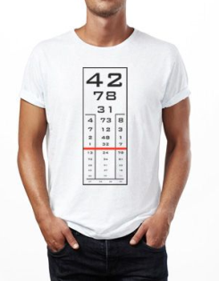
MUNKAVÉDELEM
Orvosi alkalmassági felülvizsgálatok
Foglalkozás-egészségügyi orvos végzi, meghatározott időközönként.
általános vizsgálatok, pl. vérnyomás-mérés, stb,
speciális vizsgálatok egyes munkakörökben, pl. képernyős munkahelyeken 2 évenként éleslátás vizsgálat,
a munkavállaló kérésére bármikor végezhető orvosi vizsgálat, sűrűbb periódusban is, pl. éleslátás-vizsgálat évente,
30 napot meghaladó betegség esetén újbóli orvosi felülvizsgálatokat kell végezni,

Slide 13
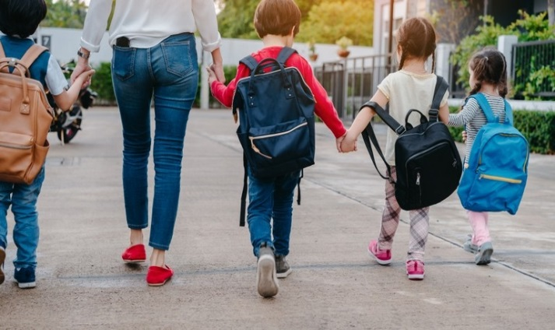
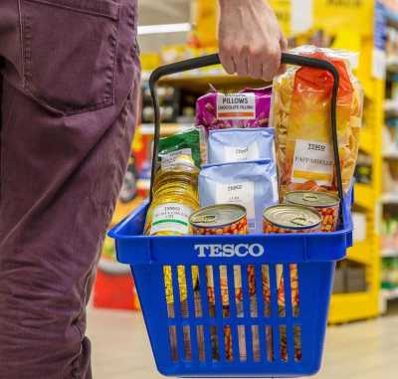
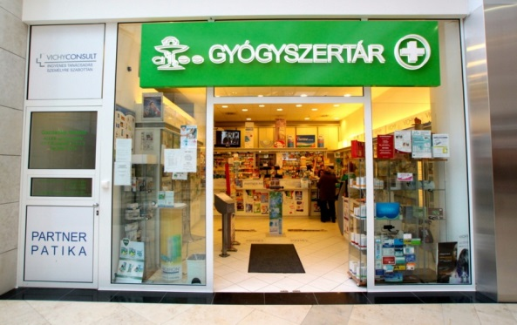
MUNKAVÉDELEM
Munkabaleset, úti baleset
Munkabaleset: az a baleset, amely a munkavállalót a szervezett munkavégzés során vagy azzal összefüggésben éri, annak helyétől és időpontjától és a munkavállaló (sérült) közrehatásának mértékétől függetlenül.
Úti, vagy ún. üzemi baleset: amely a sérültet a lakásáról (szállásáról) a munkahelyére, illetve a munkahelyéről a lakására (szállására) menet közben éri, kivéve, ha a baleset a munkáltató saját vagy bérelt járművével történt.
Az útvonal 3 dologra megszakítható:
iskola, óvoda, bölcsőde
tartós élelmiszer vásárlása
gyógyszertár

Slide 14

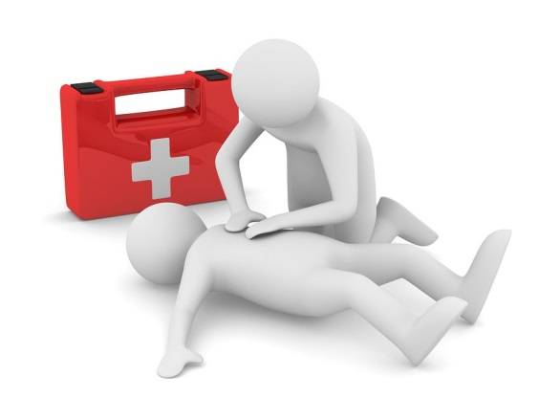
MUNKAVÉDELEM
Elsősegélynyújtás
3/2002. (II. 8.) SzCsM-EüM együttes rendelet a munkahelyek munkavédelmi követelményeinek minimális szintjéről
20. § (1) Minden munkahelyen és műszakban a tevékenység és a munkafolyamatok veszélyességétől, illetve az ott dolgozók számától függően kialakított elsősegélynyújtó felszerelést vagy mentődobozt és a munkavállalók közül kiképzett, elsősegélynyújtásra kijelölt személy jelenlétét kell biztosítani.

Slide 15
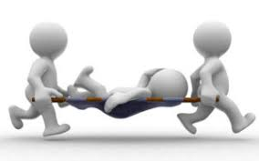
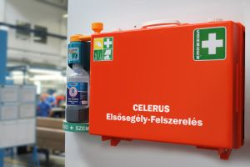
MUNKAVÉDELEM
Elsősegélynyújtás
20. § (2) Az elsősegélynyújtó felszerelést, a mentődobozt és a tevékenységtől függően hordágyat, megfelelő mennyiségben és minőségben, jól látható, könnyen és gyorsan elérhető, szennyeződéstől védett helyen kell készenlétben tartani.
Az elsősegély nyújtó felszerelésben lévő kötszerek, eszközök pótlásáról gondoskodni szükséges.
Elsősegély-nyújtó felszerelést azokra a helyekre szükséges tenni, ahol a sérülés veszélye fennáll.
Szükség esetén a mentőket kell értesíteni. Ilyen esetekben a sérült kíséretéről is gondoskodni szükséges.

Slide 16
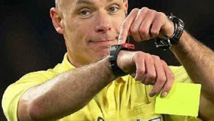

MUNKAVÉDELEM
Munkabaleset dokumentálása ─ baleseti napló
Baleset megtörténte esetén a baleset tényét dokumentálni kell az ún. Baleseti Naplóban.
Fontos, hogy a baleset tényét még aznap jelezni kell, amikor megtörtént! Ha később jelezzük, a munkáltató nem köteles elfogadni a balesetet munkabalesetként.
2017 óta a baleset megtörténtét a balesetet szenvedettnek kell bizonyítania, ha a munkáltató nem fogadja el munkabalesetként.

Slide 17
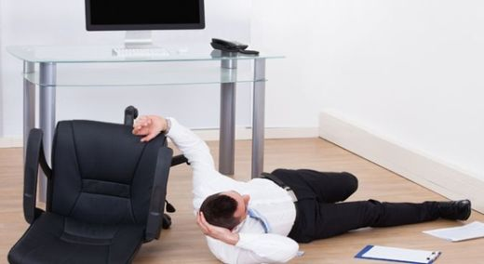
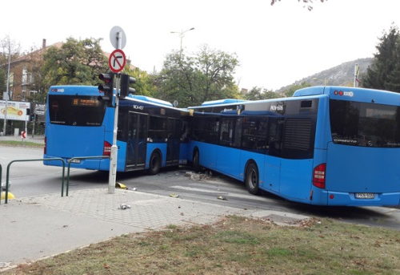
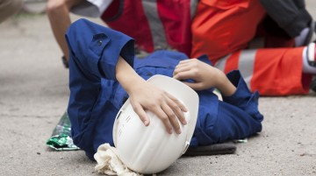
MUNKAVÉDELEM
Munkabaleset
Amennyiben a munkabalesetből kifolyólag nincs „kiesett” munkanap, akkor a baleset nyilvántartásba vételén kívül nincs egyéb teendőnk.
Ha a háziorvos döntése alapján a munkavállaló nem mehet vissza a baleset után dolgozni, akkor a balesetet munkavédelmi szakembernek ki kell vizsgálni. Erről baleseti jegyzőkönyv készül fotókkal, melyet a munkavédelmi hatóságnak kell elküldeni.
A baleseti táppénz mértéke – az úti baleset kivételével – a baleseti táppénz alapját képező jövedelem 100%-ával azonos, úti baleset esetén pedig annak 90%-ával.

Slide 18

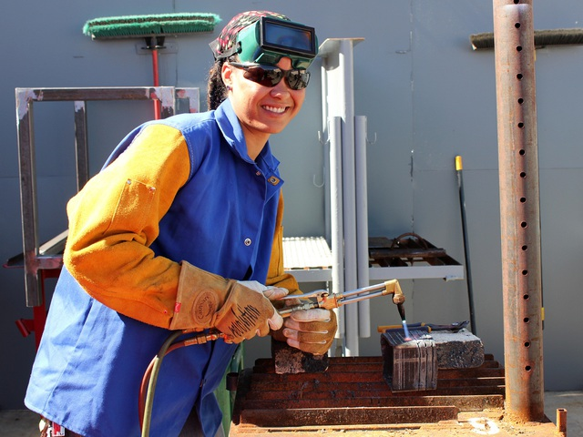

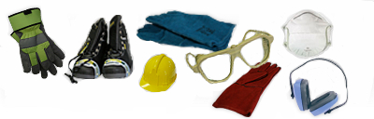
MUNKAVÉDELEM
Egyéni védőeszközök
Egyéni védőeszköz minden olyan készülék, felszerelés, berendezés, eszköz, amelynek az a rendeltetése, hogy egy személy viselje vagy használja az egészségét, valamint a biztonságát fenyegető egy vagy több kockázat elleni védekezés céljából.
A védőeszközöknek nincs kihordási ideje!
A védőeszköz juttatása pénzzel nem váltható meg!

Slide 19
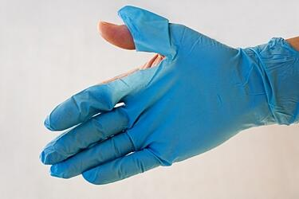
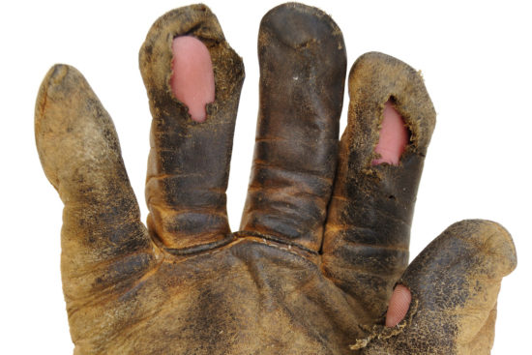
MUNKAVÉDELEM
Egyéni védőeszközök
Minden munkavállaló köteles az átadott védőeszközöket viselni, azok megfelelő állapotáról a használat előtt meggyőződni. Az eszköz esetleges elhasználódását, meghibásodását, védőképessége elvesztését, csökkenését haladéktalanul jeleznie kell a munkahelyi vezetőjének, aki köteles gondoskodni az eszköz azonnali cseréjéről gondoskodni.
A munkavállaló a munkahelyéről a védőeszközt nem viheti el, kivételt képez, ha az egység területén kívüli munkavégzésre utasítják és ehhez annak használata indokolt.

Slide 20
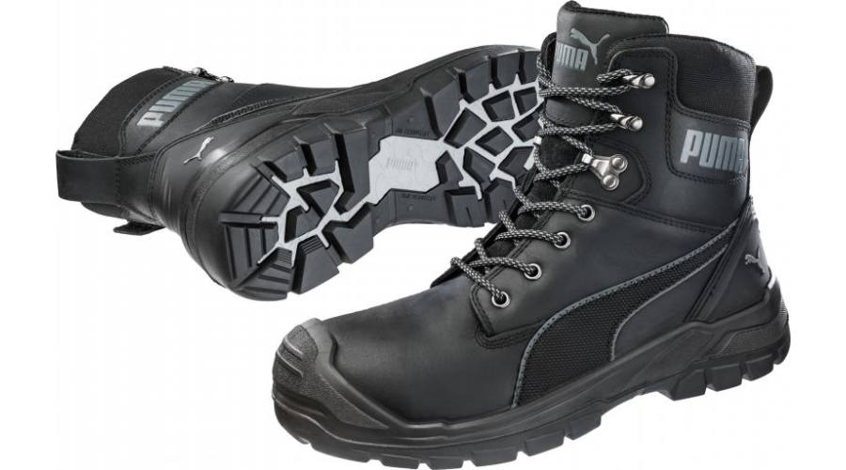
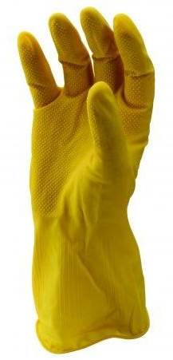
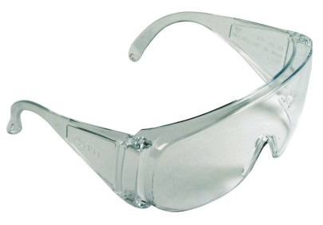
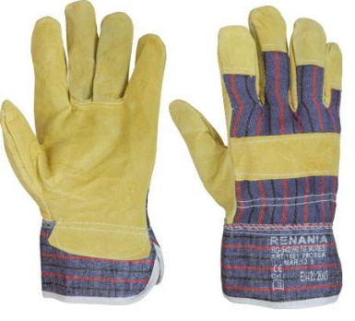
MUNKAVÉDELEM
Egyéni védőeszközök
Műhelyben dolgozók, és egyéb fizikai munkakörben dolgozók
Zárt, orrmerevítős védőcipő,
Mechanikai védőkesztyű,
Vegyi anyagok ellen védő kesztyű,
Védőszemüveg,
Hallásvédő (pl. körfűrész használatakor),
Porálarc (pl. finom porral járó munkáknál).

Slide 21
MUNKAVÉDELEM
Munkavállalókat érő kockázatok
Elektromos eszközök használata – fénymásolók, számítógép, csiszológép, fúrógép, stb.,
Járművek mozgása,
Kéz- és egyéb testrészek sérülésének lehetősége – pl.: gyakorlati oktatások során,
Kézi és gépi anyagmozgatás,
Közlekedés (közúton, munkahelyen),
Létra, fellépő használata,
Veszélyes anyagok és készítmények használata,
Képernyős munkahelyek kockázatai

Slide 22
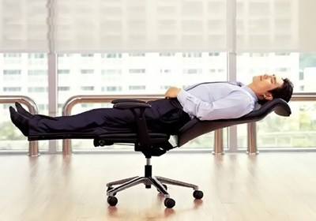
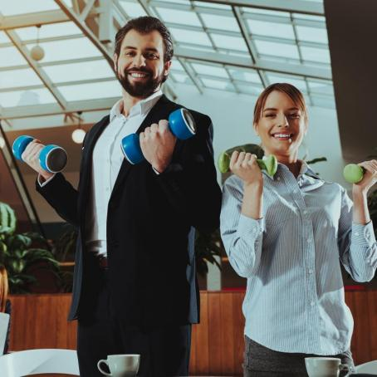
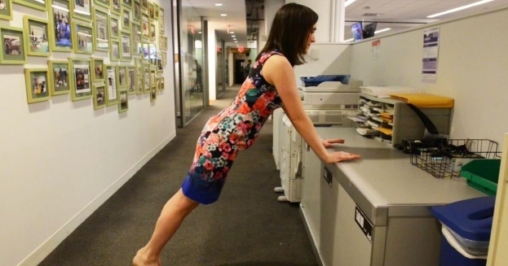

MUNKAVÉDELEM
Irodai munkakörök kockázatai
Folyamatos ülőmunka
- székmegfelelő beállítás
Képernyős munkahely
- óránként 10 perc pihenő
Stresszhatások
- konfliktus helyzetek kerülése
Épületeken belüli közlekedés veszélyei
- óvatos közlekedés
Elektromos berendezések használata
- megfelelő állapotú eszközök használata

Slide 23
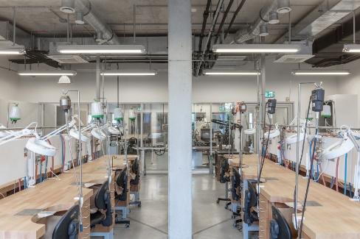
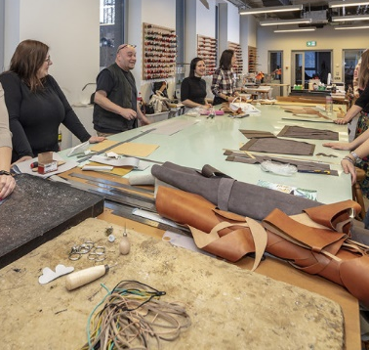
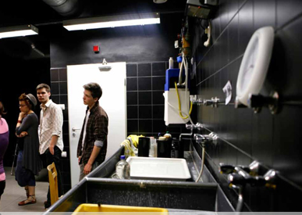
MUNKAVÉDELEM
Műhelyben és egyéb fizikai munkakörben dolgozók
munkakör kockázatai
Gépek és veszélyes gépek használata
- védőeszközök viselése, gépek ellenőrzése
Kéziszerszámok használata
- védőeszközök, kéziszerszámok állapotának ellenőrzése
Stresszhatások
- konfliktusveszélyes szituációk
Álló-, ülőmunka, kényszertesthelyzet
óránkénti rövid pihenő
Veszélyes anyagok és készítmények használata
Védőeszközök, biztonsági adatlapok
Időjárás viszontagságai
- erős hideg, kánikula

Slide 24
MUNKAVÉDELEM
Biológiai kockázatok
Biológiai kockázatok megelőzése:
A biológiai tényezők által okozott egészségkárosodások többségükben megelőzhetőek.
Fontos, hogy a dolgozó tudja, ismerje, hogy a munkakörében milyen egészség-károsító expozíciók érhetik.
Ez irányú oktatásuk megtörténjen.
Tartsák be a személyi higiéniai szabályokat (gyakori kézmosás, tiszta ruházat, munkaeszközök és munkakörnyezet tisztántartása, fertőtlenítése)
Az egészségi állapotában bekövetkezett változás észlelése esetén (pl. hőemelkedés, láz, hurutos tünetek, hasmenés, torokfájás, stb.) a dolgozó a munkát ne vegye fel, mivel veszélyeztetheti mások egészségét. Köteles orvoshoz menni.
Munkahelyen enni, dohányozni csak az erre kijelölt helyen szabad (utána kötelező a kézmosás).

Slide 25
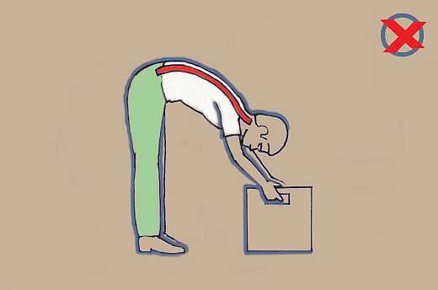
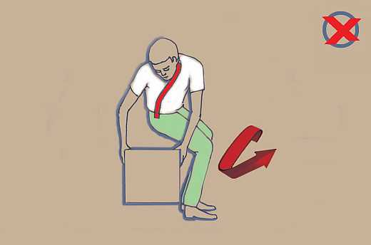
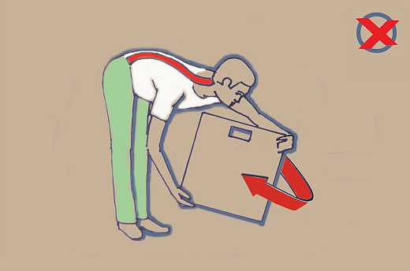
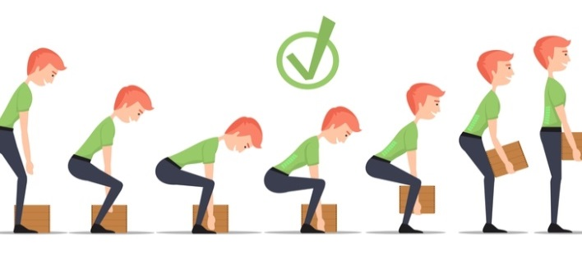
MUNKAVÉDELEM
Kézi anyagmozgatás, teher emelés
férfiak maximum 50 kg-ot, nők maximum 20 kg-ot emelhetnek kézzel egyedül,
a gerincoszlop egyenes tartásban legyen,
a terhet egyenes felső testtartással fogja meg, emeléskor a hát begörbítése tilos!,
megfelelően előkészített közlekedési útvonal és fogadó hely!

Slide 26

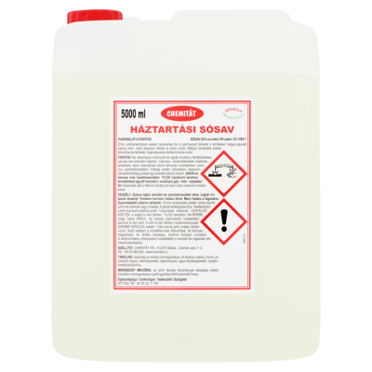
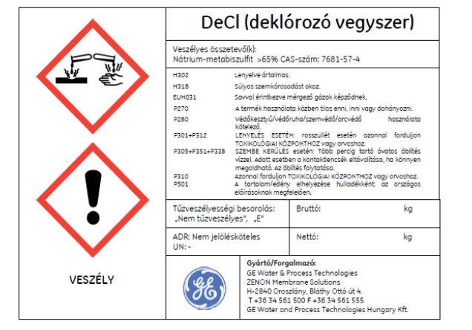
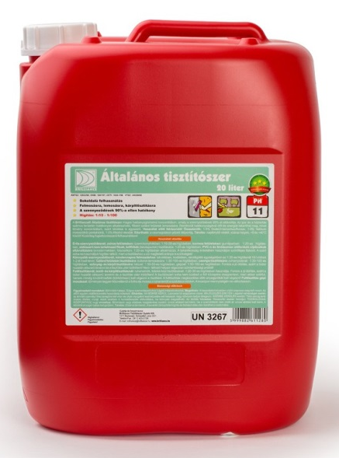
MUNKAVÉDELEM
Veszélyes anyagok
Minden veszélyes anyagnak/keveréknek rendelkeznie kell a jogszabálynak megfelelő biztonsági adatlappal.
Az anyagok csomagolásán az új jogszabálynak megfelelő
címkének kell lennie.

Slide 27
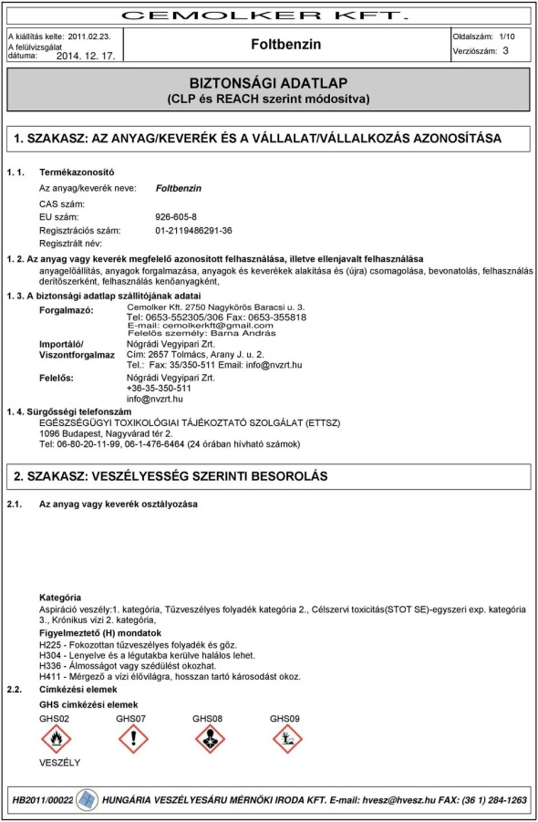

MUNKAVÉDELEM
Veszélyes anyagok
A Biztonsági Adatlapok beszerzése a gyártóktól és a forgalmazóktól az adott anyagot/készítményt beszerző személy feladata.

Slide 28



MUNKAVÉDELEM
Veszélyes anyagok tárolása
  Raktárban vagy zárható szekrényben
  Élelmiszerektől elkülönítetten
  Eredeti csomagolásban (címkével)
  Szekrényfelirat „Veszélyes anyagok”
  Élelmiszeres göngyölegben vegyszert tárolni tilos!

Slide 29


MUNKAVÉDELEM
Képernyős munkahelyek
  Képernyős munkahely: dolgozók a napi munkaidőből legalább 4 órán keresztül képernyős eszközt használnak.
  50/1999. (XI. 3.) EüM rendelet a képernyő előtti munkavégzés minimális egészségügyi és biztonsági követelményeiről

Slide 30


MUNKAVÉDELEM
Ergonómia a képernyős munkahelyeken
  1 képernyős dolgozóra az asztallal és székkel együtt kb. 3,5 m2 alapterület szükséges.
  A képernyőfigyelés akkor a legkevésbé fárasztó, ha a képernyő 20 fokban hátradöntött, és síkja a képernyőt néző személy tekintetére merőleges.

Slide 31

MUNKAVÉDELEM
Ergonómia a képernyős munkahelyeken
  Helytelen a beállítás, ha a képernyő az ablak felé néz, vagy az ablak a hátunk mögött helyezkedik el, és így a képernyő párhuzamos az ablakkal.
  Foglalkozás-egészségügyi szempontból fontos a billentyűzet elhelyezése. A billentyűzet előtt elég helynek kell lennie ahhoz, hogy a számítógép kezelő kezét és csuklóját megtámaszthassa, és ha igényli, puha párnázatot is biztosítani kell számára.
  A billentyűzet maximálisan 8-10 cm-re legyen az asztal szélétől.
  Az irodai szék helyes beállítása:
  az ülést teljes felületén használjuk ki
  alsó és felső karok ≥ 90°-os szöget zárjanak be
  alsó és felső lábszár ≥ 90°-os szöget zárjon be

Slide 32


MUNKAVÉDELEM
Kockázati tényezők a képernyős munkahelyeken
  Túlzsúfolt
  Kevés a tároló felület
  Tükröződő felület
  Klimatizálás hiánya
  Kellemetlen zajforrások (fax, nyomtató, stb.)
  Nem megfelelő világítás
  Csekély légnedvesség miatt elektrosztatikus
  feltöltődés
  Nem megfelelő szín
  Hiányos ergonómiai viszonyok, pl. rossz bútor

Slide 33



MUNKAVÉDELEM
Kockázati tényezők a műhelyben és egyéb fizikai munkaköröknél
  Zsúfoltság
  Klimatizálás hiánya
  Kellemetlen zajforrások
  Gépek és berendezések okozta sérülések
  Teheremelés és anyagmozgatás veszélyei
  Nem megfelelő világítás
  Hiányos ergonómiai viszonyok
  Vegyszerek ártalmai
  Időjárás viszontagságai

Slide 34

TŰZVÉDELEM
ÉVES ISMÉTLŐDŐ OKTATÁS
2020

Slide 35


TŰZVÉDELEM
Jogszabályi háttér
                Tűzvédelmi törvény
(1996. évi XXXI. törvény a tűz elleni védekezésről, a műszaki mentésről és a tűzoltóságról)
Végrehajtási rendeletek
Országos Tűzvédelmi Szabályzat
54/2014. (XII. 5.) BM rendelet az Országos Tűzvédelmi Szabályzatról
Műszaki megoldások, irányelvek
Tűzvédelmi Műszaki Irányelvek (TvMI-k)
Jelenleg 12 darab – pl. kiürítésről, hő- és füst elleni védelemről, stb.
Helyi szintű szabályozások
Tűzvédelmi Szabályzatok és Tűzriadó Tervek

Slide 36
TŰZVÉDELEM
Jogszabályi háttér
                Tűzvédelmi törvény (1996. évi XXXI. törvény a tűz elleni védekezésről, a műszaki mentésről és a tűzoltóságról)
A tűzesetek jelentési kötelezettsége;
Segítségnyújtás a tűzoltóságnak;
Új belépők oktatása, ismétlődő oktatások megtartása.
Országos Tűzvédelmi Szabályzat 54/2014. (XII. 5.) BM rendelet az Országos Tűzvédelmi Szabályzatról
Jelentős szigorítások az utóbbi évekhez képest, főként a tárolás és a kiürítés tekintetében. Jelentősen megnövekvő büntetési tételek: pl. évenkénti oktatás hiánya 100 000 Ft/fő büntetés a munkáltatónak.
Tűzvédelemmel kapcsolatos eszközök/felszerelések eltorlaszolása, megközelíthetőségének akadályozása 50 000 Ft/eszköz, vagy hely.
Könnyítettek a tárolás szabályain – menekülési úton lehet tárolni, de 1.10 méternél nem lehet a menekülési út keskenyebb.

Slide 37
TŰZVÉDELEM
Munkavállalók feladata
                a rábízott feladatot a munkaköri leírásban és a Tűzvédelmi Szabályzat-ban foglaltak betartásával végezni;
                munkahelyén rendet és tisztaságot tartani, megszüntetni minden olyan körülményt, amely tüzet okozhat;
                a tűzjelzés, tűzoltás szabályait, a magatartási szabályokat köteles megismerni és azt a munkavégzés során megtartani;
                a tűzoltó felszerelések, berendezések használatát ismerni;
                munka befejezésekor, távozása előtt a munkahelyét (iroda, raktár, stb.) tűzvédelmi szempontból ellenőrizni, a hiányosságokat, tűz keletkezési okokat megszüntetni.

Slide 38



TŰZVÉDELEM
Munkavállalók feladata
                Aki tüzet, vagy annak közvetlen veszélyét észleli, illetve arról tudomást szerez, köteles azonnal jelezni a környezetének és a tűzoltóságnak.
                Az intelligens rendszerű hő és füstérzékelők automatikusan jelzik a tüzet, a nyomógombos jeladókkal pedig kézi tűzjelzés adható. Ezek a jelek egy ún. tűzjelző központba futnak be.

Slide 39


TŰZVÉDELEM
Tűz jelzése
Tűz észlelése esetén a legfontosabb és legelső feladat a tűz jelzése (és nem az oltása).
  Jelezni kell a környezetünknek;
  Jelezni kell a tűzoltóságnak.
  A jelzést a lehető leggyorsabban meg kell tenni – ne bízzuk a jelzést az automata rendszerekre – időveszteség, meghibásodás, megbízhatóság.

Slide 40



TŰZVÉDELEM
Elsődlegesen meg kell győződni a jelzés valódiságáról. Tűzoltóság hívószáma: 112 (Ált. segélyhívó).
Megyei katasztrófavédelmi diszpécserközpontokba fut be.
A tűzoltóság felé jelenteni kell a fals jelzés esetén a lemondást is, de nem a 112-es telefonszámon, hanem egy vonalas számon. Minden megyében más-műs ez a szám. A központban a lemondást a portaszolgálat végzi. A lemondást 2 percen belül kell megtenni a vonatkozó jogszabály alapján. Ha ez nem történik meg, a kivonulás költségeit a tűzoltóság megfizetteti.

Slide 41

TŰZVÉDELEM
A tűz keletkezésétől számítva kb. 1 percig tudunk beavatkozni!!!
Tűz esetén ne felejtsük el értesíteni a tűzoltóságot a 112-es telefonszámon (ha sikerült megfékezni a tüzet akkor is!) és elmondani:
a tűz pontos helyét, címet,
mi ég,
a tűz mit veszélyeztet
a tűz milyen terjedelmű,
történt- e sérülés, emberélet van- e veszélyben,
ki jelezte a tüzet, honnan, melyik telefonszámról,
a jelzést vevő tűzoltó további kérdésekre adott egyértelmű válaszok
Érthető, tagolt beszéd. Sírás, hadarás, ill. egyéb, az információ érthetőségét nehezítő körülmény kiiktatása.

Slide 42



TŰZVÉDELEM
Munkavállalók feladata a kiürítés során
Hangjelzésre a munka azonnali befejezése, a használt berendezések kikapcsolása.
Kiürítési útvonalak biztosítása teljes szélességben (pl. székek betolása az asztalok alá).
Ügyfelek tájékoztatása, nyugtatása, segítése.
Épület elhagyása a kijelölt menekülési útvonalon.
Menekülési kijáratok használata, irányfények követése.
Gyülekezés a kijelölt gyülekezési helyen.

Slide 43


TŰZVÉDELEM
Tüzekkel kapcsolatos alapismeretek
A leggyakoribb halálok a füst, majd a hő.
A füst:
- látható része megnehezíti a tájékozódást,
- láthatatlan része veszélyes lehet. (CO)
Az égésgázok forróak, így felfelé szállnak
- maradjunk a padozat közelében
Ha a mennyezet alatt vastag, fekete füst gyűlt össze, gyorsan menekülj.
Bizonyos anyagok égésekor mérgező füst keletkezhet – néhány belégzéstől eszméletlen állapotba kerülhet az ember

Slide 44



TŰZVÉDELEM
Tűzoltás tárgyi eszközei

Slide 45

TŰZVÉDELEM
Tűzoltó anyagok és készülékek típusai
 | Víz | Hab | Por | Szén-dioxid
A. Gyúlékony szilárd anyagok | ✓ | ☑ | ☑ | ✗
B. Gyúlékony folyadékok | ✗ | ✓ | ☑ | ☑
C. Gyúlékony gázok |  |  | ✓ | ☑
D. Fémek |  |  | Speciális por
Elektromosság | ✗ | ✗ | ☑ | ✓
Legjobb oltóanyag
Még megfelelő oltóanyag
✗ NE HASZNÁLJA

Slide 46


TŰZVÉDELEM
Tűzoltás
Villamos berendezésekben, vagy azok közelében keletkezett tűz esetén az oltás megkezdése előtt áramtalanítani kell.
Elektromos berendezéseket vízzel oltani tilos!
Teakonyhában égő zsiradék oltásához használjuk a tűzoltó takarót.
A tűzet szabad téren szélirányból kell oltani!
Ügyelni kell a visszagyulladásra.

Slide 47


TŰZVÉDELEM
Tűzoltó készülék használata

Slide 48


TŰZVÉDELEM
Tűzoltó tömlők használata
A tűzoltó tömlők használata veszélyt rejt magában azokra nézve, akiknek nincs benne rutinjuk. Ha a tűz akkora kiterjedésű, hogy kézi tűzoltó készülékekkel nem fékezhető meg, inkább a kiürítésre kell koncentrálni. A tűzcsapok használatát bízzuk a szakemberekre.

Slide 49


TŰZVÉDELEM
Használatra vonatkozó szabályok
Az építményt csak a használatbavételi (üzemeltetési, működési) engedélyben megállapított rendelkezésnek megfelelően szabad használni.
A munkahelyeken a tevékenység befejezése után ellenőrizni kell a tűzvédelmi használati szabályok megtartását és a szabálytalanságokat meg kell szűntetni!
Az épületek helyiségeiben és az egyetem területén tilos a dohányzás! Dohányozni kizárólag az egyetem területén kívül szabad.

Slide 50

TŰZVÉDELEM
Használatra vonatkozó szabályok
Elektromos berendezéseket a helyiség elhagyása előtt kapcsoljuk ki.
Papírból lehetőség szerint csak a napi használati mennyiséget tároljuk az irodában;
Az étkezőkben, teakonyhákban a hőt kibocsátó berendezések használata (szendvics sütő, kávéfőző, elektromos főzőlap, stb.) során figyeljünk oda, hogy ne legyen éghető anyag a forró felület közelében 1 méteren belül;

Slide 51



TŰZVÉDELEM
Villamos berendezést és kapcsolóját, tűzoltó készüléket és eszközöket, ajtót, valamint az azokhoz vezető közlekedési utakat eltorlaszolni, leszűkíteni még ideiglenes jelleggel sem szabad.
          Menekülési közlekedési útvonalat, kijáratokat leszűkíteni, eltorlaszolni nem szabad. Anyagtárolás ezeken az útvonalakon is végezhető, de 1.10 cm menekülési szélességnek mindig maradnia kell!
1,10 m

Slide 52


TŰZVÉDELEM
Raktárak tűzvédelmi szabályai
A helyiséget csak a rendeltetésének megfelelően szabad használni.
A helyiségben éghető folyadékot tartalmazó, illetve ilyen folyadékot tartalmazott, üres, de ki nem mosott edényt tárolni nem szabad. Tűzveszélyes folyadék (festék, hígító, stb.) csak a festékraktárban tárolható. Más raktárakban tűzveszélyes anyag (pl. felhajtógázas spray-k) fém szekrényben tárolhatók kis mennyiségben, a többi anyagtól elkülönítve!

Slide 53


TŰZVÉDELEM
A helyiségben éghető és égést tápláló gázokat tárolni nem szabad.
A helyiségben (rendeltetésszerűen nyílt lánggal, izzással, szikrázással járó) gépet, berendezést üzemeltetni, illetőleg állandó jellegű tűzveszélyes tevékenységet végezni nem szabad.

Slide 54



TŰZVÉDELEM
A raktárakban a tárolási előírásokat folyamatosan be kell tartani (pl. rendezett tárolás, födémtől és világító testtől való kellő távolság, menekülési útvonal szabadon hagyása, stb.).

Slide 55


TŰZVÉDELEM
Leggyakoribb tűzkeletkezési okok irodai tevékenységnél
Sérült kábelű elektromos berendezés használata.

Slide 56




TŰZVÉDELEM
Elektromos elosztók túlterhelése, pl. hosszabbító toldása hosszabbítóval, „T”-elosztó túlterhelése nagy áramfelvételű eszközökkel.
Lengődugalj megoldású elektromos kábelhosszabbítás – a terhet vmelyik elektromos kábel viseli, ami előbb utóbb megsérül. Zárlati áram – tűz.

Slide 57



TŰZVÉDELEM
Mobiltelefon töltők elektromos hálózatban hagyása.
Laptopok töltőn való hagyása.
Elektromos eszközök egyes részeinek porral való túltelítettsége

Slide 58


TŰZVÉDELEM
Hőközlő berendezésre, vagy annak közvetlen közelébe rakott éghető anyag, pl. papír a fűtőtesten, papír az asztali lámpa közvetlen közelében.
Nagy elektromos energia felvételű eszközök használata, pl. vízforraló, elektromos főzőlap, kenyérpirító, egyes kávéfőzők.

Slide 59


TŰZVÉDELEM
Dohányzás
1999. évi XLII. törvény a nemdohányzók védelméről és a dohánytermékek fogyasztásának, forgalmazásának egyes szabályairól
Dohányzás - Csak a kijelölt dohányzó helyeken
Tilos a dohányzás - minden egyéb területen

Slide 60

MUNKKAHELYI SZABÁLYOK KORONAVÍRUS JÁRVÁNY
(COVID-19) IDEJE ALATT

Slide 61




MUNKAVÁLLALÓK ÁLTAL BETARTANDÓ SZABÁLYOK
A munkahelyre csak abban az esetben menjen be, ha nem tapasztalja magán a koronavírus tüneteit. Ha a koronavírus okozta megbetegedés tüneteit tapasztalja – hirtelen megjelenő láz, száraz köhögés, légszomj, fájdalom, orrdugulás, orrfolyás, torokfájdalom, hasmenés – és találkozott olyasvalakivel, akitől elkaphatta a fertőzést, minél hamarabb kérjen telefonos segítséget! A háziorvos, az ügyeletes orvos, mentőszolgálat vagy a következő zöld számokat hívja: 0680/277-455, 0680/277-456. A szakemberek feltett kérdései megerősíthetik vagy kizárhatják a fertőzés gyanúját.
COVID-19

Slide 62




MUNKAVÁLLALÓK ÁLTAL BETARTANDÓ SZABÁLYOK
Munkatársakkal a fizikai kontaktust (kézfogás, ölelés, puszi) kerülni kell.
A kollégákhoz lehetőség szerint ne menjen túl közel, kb. 1 méteres távolságot tartsunk amennyiben ezt a munkavégzés megengedi.
COVID-19

Slide 63



MUNKAVÁLLALÓK ÁLTAL BETARTANDÓ SZABÁLYOK
Fordítson nagyobb gondot a személyes és környezeti higiéniájára. Mosson gyakrabban kezet.
Mindig mosson kezet vécéhasználat előtt és után.
A gyakran használt tárgyait - mobil, számítógép, távirányító, kilincs - az arra alkalmas szerrel, eszközzel tisztítsa gyakran!
Szeméhez, arcához, szájához csak kézmosás után nyúljon!
COVID-19

Slide 64



MUNKAVÁLLALÓK ÁLTAL BETARTANDÓ SZABÁLYOK
Eldobható zsebkendőbe vagy könyökhajlatba kell köhögni, tüsszenteni. Zsebkendő használat után is kezet kell mosni!
COVID-19

Slide 65



MUNKAVÁLLALÓK ÁLTAL BETARTANDÓ SZABÁLYOK
Ha légúti tünetei vannak, használjon orvosi maszkot, ez csökkenti a kórokozók szájon át történő szóródását!
A kórokozóktól csak a FFP, FFP+ félálarc védi meg, de ez is csak 4 órán keresztül.
COVID-19

Slide 66

MUNKÁLTATÓ ÁLTAL BETARTANDÓ SZABÁLYOK
Kiemelt figyelmet kell fordítani, hogy minden kézmosó helyen megfelelő mennyiségű fertőtlenítő szer álljon folyamatosan rendelkezésre.
Az épületbe való belépés helyén biztosítani kell a
lehetőleg érintésmentes – kézfertőtlenítési lehetőséget.
A szappannak, kézfertőtlenítőnek bizonyítottan virucid
hatással kell rendelkeznie (Biztonsági Adatlap szerint).
A tárolószerkezeten fel kell tüntetni a benne lévő szer
szavatossági idejének lejárási dátumát.
COVID-19

Slide 67


MUNKÁLTATÓ ÁLTAL BETARTANDÓ SZABÁLYOK
A munkáltató köteles betartani, illetve betartatni a munkavállalókkal Az Operatív Törzs, illetve a szakhatóságok által kiadott intézkedéseket az egyetemre vonatkozólag.
Folyamatosan figyelni kell az operatív törzs által kiadott hatósági intézkedéseket és és a vonatkozó változásokat bevezetni az egyetemen.
COVID-19

Slide 68


Köszönöm a figyelmet!

